Slide 1
운영체제론 실습 3주차

Slide 2
운영체제론 실습 3주차
Kernel Programming 설명
System Call 구현

Slide 3
Linux Kernel이란
시스템을 통제하는 운영체제의 핵심.
보안
컴퓨터 하드웨어와 프로세스의 보안을 책임 짐
자원관리:
한정된 시스템 자원을 효율적으로 관리하여 프로그램의 실행을 원활하게 함.
추상화:
하드웨어에 직접 접근하지 않고 추상화된 인터페이스를 하드웨어에 제공.

Slide 4
Linux Kernel (특징)
리눅스 커널은 모놀리식 커널임
파일은 /디렉토리를 기반으로 단일 tree 구조로 되어 있음
인터럽트 및 시스템 콜 기반의 동작
공유 라이브러리 (Shared library)
모듈(module)에 의한 커널 기능 추가

Slide 5
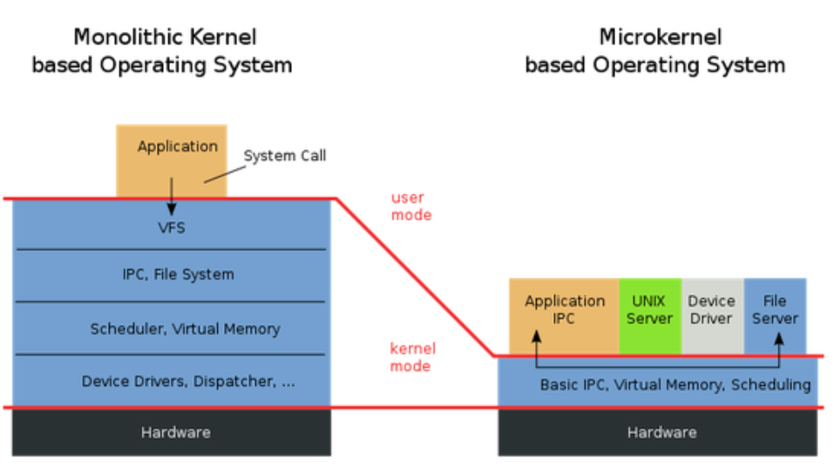
Linux 커널 구조

Slide 6
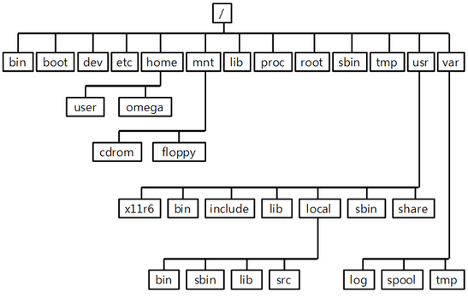
파일 시스템 구조

Slide 7
Kernel Programming
목적 : Linux kernel core 기능 추가하기 위함 (system call, data structure)
수단 : Linux kernel module 구현을 통해 가능함
커널(혹은 커널 프로그램)의 경우, ① system call 이나 ② interrupt를 처리함
Application
① system call
Kernel
② interrupt

Slide 8
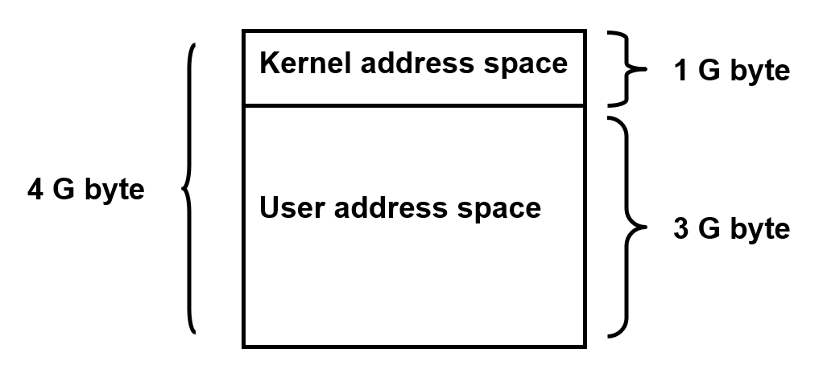
Kernel Programming
Kernel Program은 Application Program과 다른 메모리 매핑법을 가지며, 각각 다른 주소 영역에 프로그램 코드가 존재함
커널 프로그래밍에서는 일반 라이브러리를 사용하지 못함
자주 쓰이는 시스템 콜 함수 : printk, kmalloc, vmalloc, copy_from_user, copy_to_user

Slide 9
System Call
User process와 kernel 간의 interface
User process는 일반적으로 kernel 영역에 직접적으로 접근할 수 없다. → kernel의 자료구조 및 hardware 에 대한 접근 불가
User process가 kernel이 가지고 있는 시스템의 상태 정보를 열람하거나 hardware에 접근하여 hardware를 통제하기 위해서는 kernel 과의 communication channel이 필요
User Application
API(시스템 라이브러리)
User Level
System Call Interface
Kernel Level
File System
Process Management
(IPC-interprocess
Communication,
scheduling,
Memory Management
Process Acounting, etc)
Buffer Cache
Charater
Device Driver
Block
Device Driver
Hardware Interface

Slide 10
System Call
POSIX API (Application Programming Interface)
유닉스 운영체계에 기반을 두고 있는 일련의 표준 운영체계 인터페이스.
application이 시스템에 각 서비스를 요청할 때에 어떠한 함수를 사용해야 하는지 지정한 것.
표준을 두어 각각 다른 시스템에 응용 프로그램을 porting 하는 것이 용이 하게 하기 위한 목적.
open(), close(), read(), write() 등
System Call
소프트웨어 인터럽트를 통해 커널에 서비스를 요청하는 것
Linux에서는 POSIX API를 준수하는 library 함수 안에서 system call 함수를 호출함으로써 system call을 사용한다

Slide 11
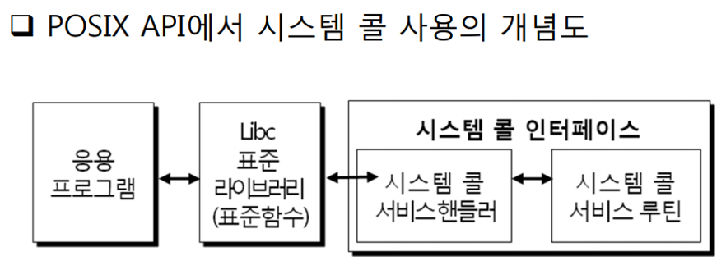
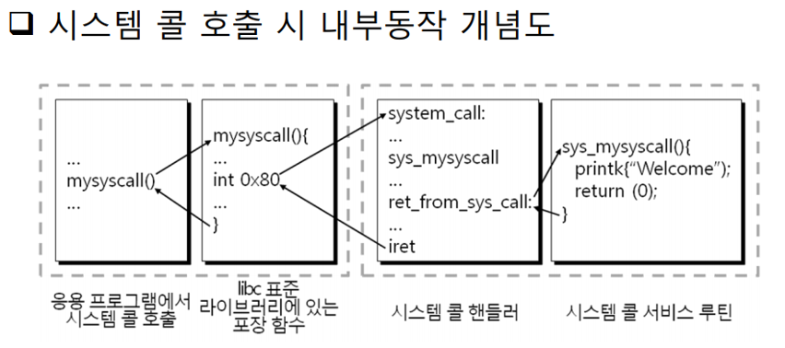
System Call 동작개념도

Slide 12
System Call 예시
User
Mode
User application1
User application2
...
printf()
API
write()
system call interface
Kernel
Mode
sys_write()
{
/* 실제 write system call에 대한 구현 */
…
return
}
.
.
.
hardware interface
hardware1
hardware2
hardware3
…

Slide 13
System Call 추가하기
설치된 리눅스 소스를 우분투 소스 디렉토리로 이주시키는 작업
-> [설치한 리눅스 소스를 /usr/src/ 로 이동시켜야함!]
다음 명령어를 치기 전, 먼저 다운받은 리눅스 소스 상위 디렉토리로 이동
해당 소스로 이동
Source와 build 파일을 변경된 경로로 링크시켜줌
$ sudo mv linux-$(uname -r) /usr/src/
$ cd /usr/src/linux-$(uname -r)
$ sudo ln -Tfs /usr/src/linux-$(uname -r) /lib/modules/$(uname -r)/source
$ sudo ln -Tfs /usr/src/linux-$(uname -r) /lib/modules/$(uname -r)/build

Slide 14
System Call 추가하기
새로운 system call 함수를 만든다.
[kernel src root]/hello directory를 만든다.
파일을 만들기전 vim, nano에디터를 인스톨한다.
생성한 hello directory에 hello.c 파일을 만든다.
$ sudo mkdir hello
$ sudo apt-get vim
에디터는 두개 중 하나만 인스톨해서 사용하는데
초보자는 nano 에디터 추천
$ sudo apt-get nano
$ cd hello
$ sudo vi hello.c
Nano에디터는 vi대신 nano를 적으면 됨

Slide 15
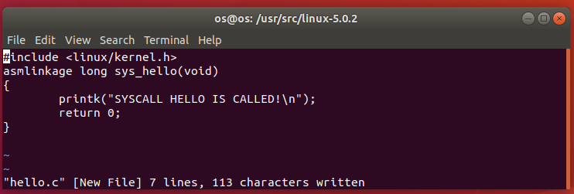
System Call 추가하기
calls.S 에 등록한 이름과 동일한 이름
이 함수가 어셈블리 언어로 구현된 함수에서 호출될 때 사용하는 keyword

Slide 16
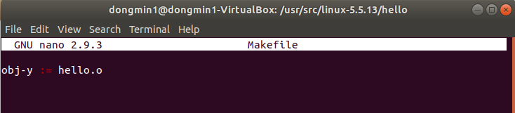
System Call 추가하기
Makefile을 생성한다.
$ sudo vi Makefile

Slide 17
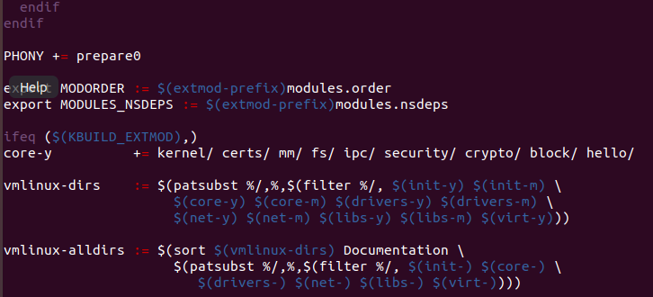
System Call 추가하기
kernel Makefile에 hello/를 추가한다.
parent dir로 이동해 Makefile을 수정한다.
Makefile 내의 core-y 에 hello폴더를 추가한다.
$ cd /usr/src/linux-$(uname -r)
$ sudo vi Makefile

Slide 18
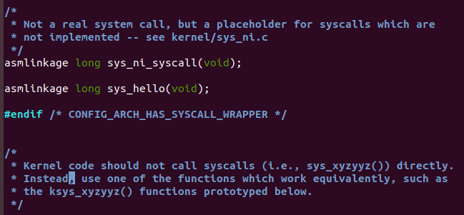
System Call 추가하기
3. System Call header file에 새로 생성한 system call 추가
[kernel src root]로 다시 이동한다.
Asmlinkage 함수의 마지막, #endif 전에 생성한 함수를 추가한다.
$ cd /usr/src/linux-$(uname -r)
$ cd include/linux/
$ sudo vi syscalls.h

Slide 19
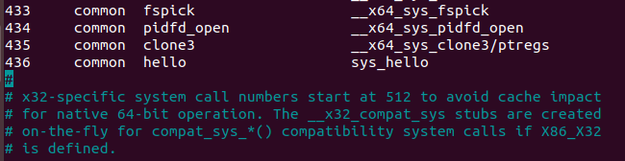
System Call 추가하기
4. System Call table에 만든 System Call 등록.
[kernel src root]로 다시 이동한다.
새로운 System Call 함수를 가장 아래에 추가한다. (반드시 숫자 기억!)
$ cd /usr/src/linux-$(uname -r)
$ cd arch/x86/entry/syscalls
$ sudo vi syscall_64.tbl

Slide 20
System Call 추가하기
5. 로드 가능한 커널 이미지를 만들되, 일부만 Make
임의로 작성한 시스템 콜 등록을 마쳤으므로 재부팅
$ cd /usr/src/linux-$(uname -r)
$ sudo make bzImage –j $(nproc)
$ sudo cp arch/x86/boot/bzImage /boot/vmlinuz-$(uname -r)
$ sudo reboot

Slide 21
System Call 추가하기
6. 시스템 콜 호출 프로그램 작성 (User mode)
작성할 코드 내용
$ cd ~
$ mkdir practice
$ cd practice
$ vim test_sys_tello.c
#include <linux/kernel.h>
#include <sys/syscall.h>
#include <unistd.h>
#include <stdio.h>
int main( )
{
long int i = syscall(436); // hello의 시스템 콜 번호
printf(“SYSCALL::SYS_HELLO::RETVAL=%Id\n”,i);
return 0;
}

Slide 22
System Call 추가하기
7. 시스템 콜이 잘 구현되었는지 확인 (User mode)
출력내용 (0이면 제대로 작동을 한 결과임)
커널 출력 확인하기
출력내용
$ gcc test_sys_hello.c –o test_sys_hello
$ ./test_sys_hello
SYSCALL::SYS_HELLO::RETURN_VALUE=0
$ dmesg
SYSCALL HELLO IS CALLED!

